Slide 1
Uvod

Slide 2
Pregled kursa
Cilj je da student na što jednostavniji način stekne praktično znanje o modernim Web tehnologijama
Kurs nije sveobuhvatan – ne prelazi svaki aspekt Web tehnologija, ali je zato dovoljan da osposobi studenta da kreira relativno složenu Web aplikaciju
Kurs se ažurira svake godine, prateći razvoj Web tehnologija
Sav materijal može se naći na početnoj stranici MS Teams tima Web programiranje

Slide 3
Polaganje ispita
Pismeni (40 poena) – minimum za polaganje 20 poena:
Dva kolokvijuma ili
Jedan zadatak na ispitu
Usmeni (40 poena) – minimum za polaganje 20 poena
Projekat – nije obavezan

Slide 4
Projekat
Kako se odlučiti za temu projekta?
Ispunjenost minimalnih zahteva
Originalnost ideje
“Clean code”
Obim projekta
Projektovanje modela

Slide 5
Pregled kursa
Serverska strana:
ASP.NET
Entity Framework
IIS server
Klijentska strana:
HTML5
CSS3
JavaScript (ECMA Script 6)

Slide 6
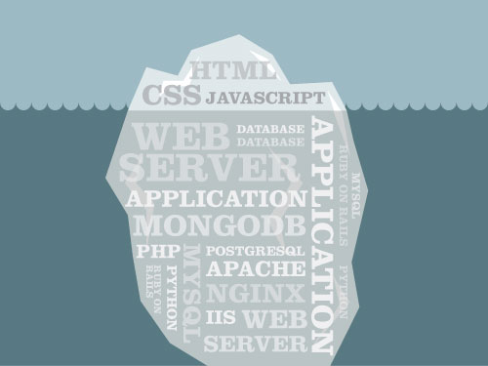
Front End i Back End
Front End predstavlja sve što korisnik može da vidi u pretraživaču i sa čime može da interaguje
Back End je sve ostalo, i odvija se na serverskoj strani
Analogija sa restoranom: back end je sve što se dešava u kuhinji, front end je ono što dobijemo na tanjiru

Slide 7
Uvod u Web programiranje

Slide 8
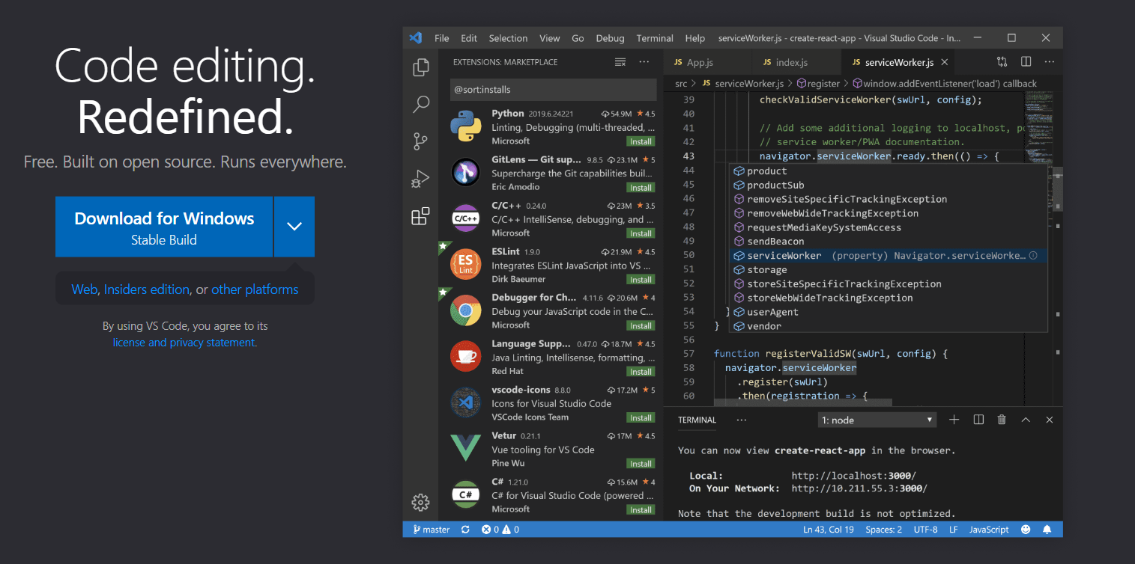
Visual Studio Code

Slide 9
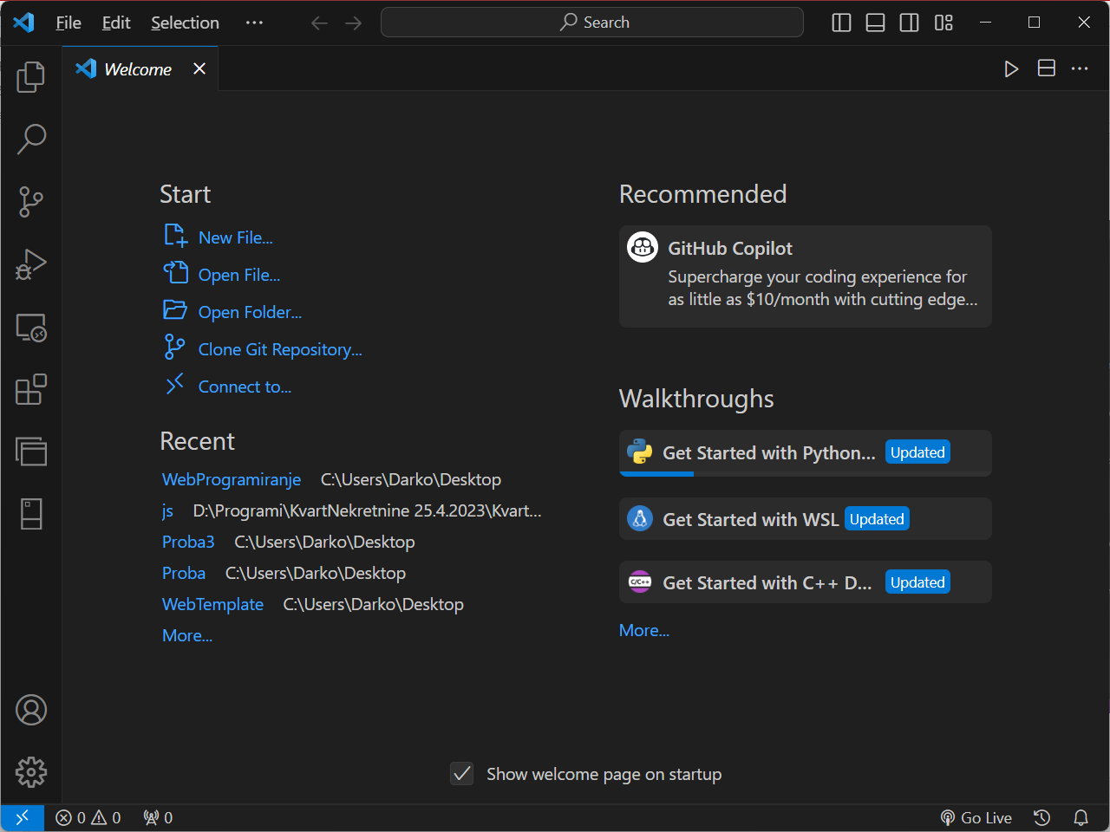
VS Code
Izgled početnog menija nakon pokretanja
Pokrenuti Interactive playground radi upoznavanja sa mogućnostima ovog editora (1)
Instalirati podršku za JavaScript (2)

Slide 10
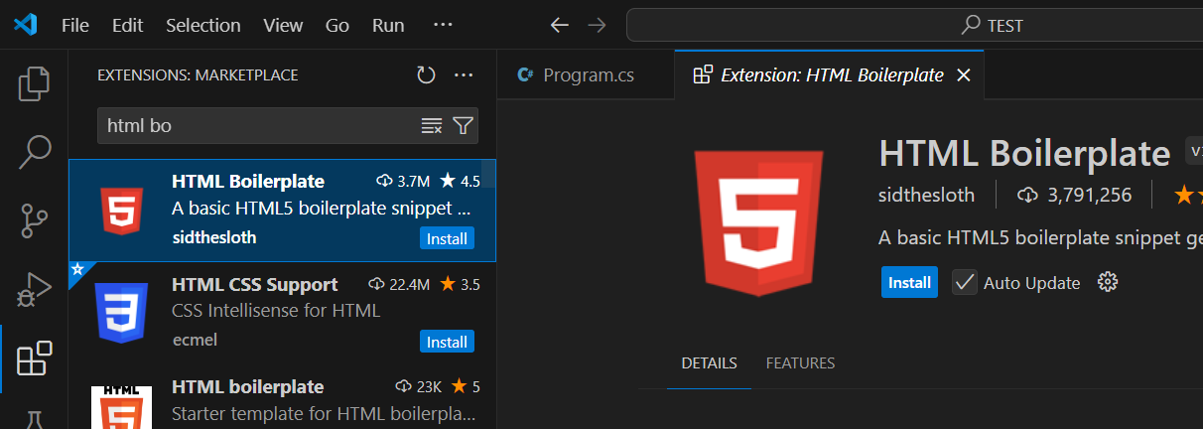
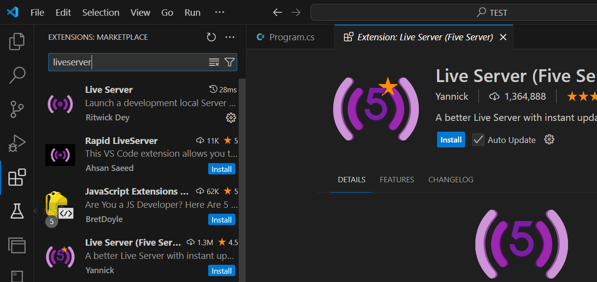
VS Code
Dodatna prilagođenja (customizations) editora moguća su kroz extensions marketplace (strelica)
Teme, ikonice i sl.
Za početak skinuti ekstenziju pod nazivom:
HTML5 boilerplate
Live Server

Slide 11
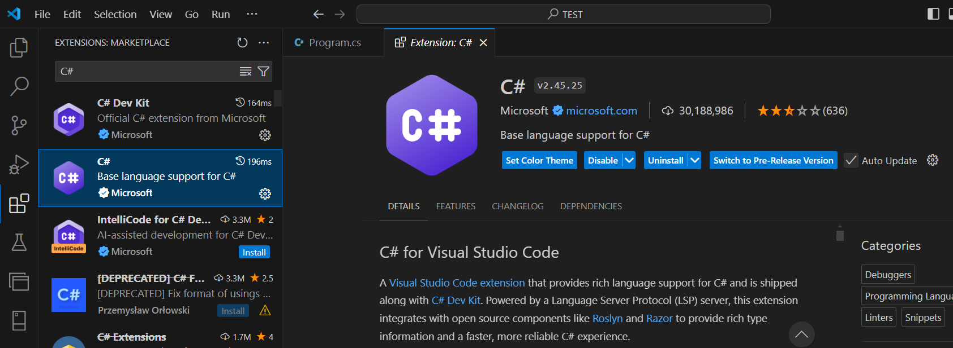
VS Code Ekstenzije – serverska strana
Ekstenzije C# u VS Code

Slide 12
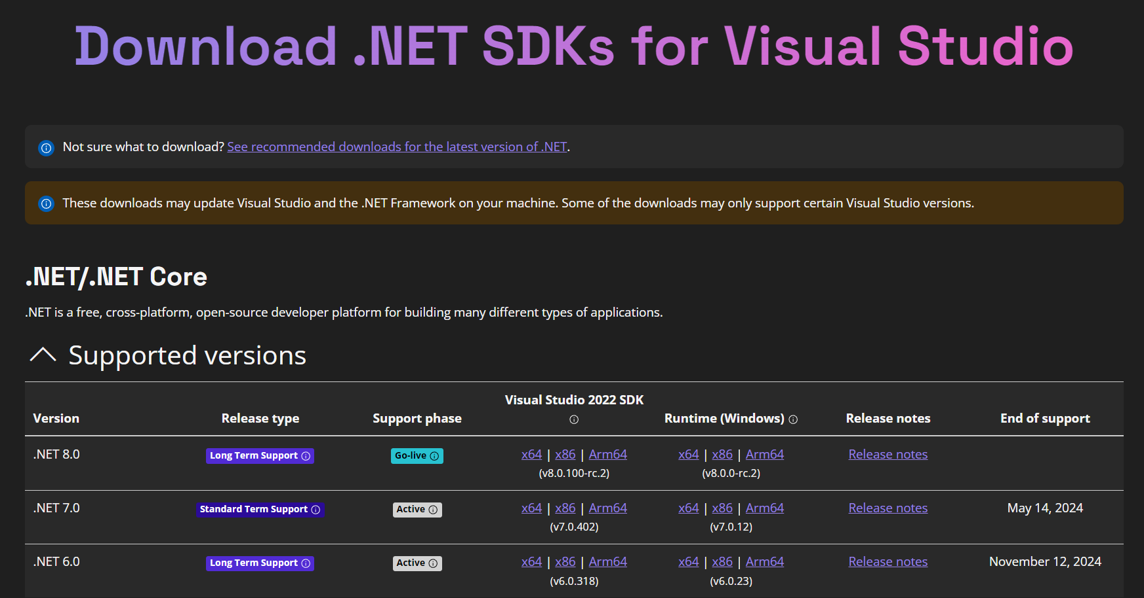
.NET SDK
.NET SDK 8.x.x ili noviji

Slide 13
ASP .NET Core
Kreiranje aplikacija može da se vrši na dva načina
Kreiranje iz komandne linije i otvaranje koda programa iz omiljene aplikacije
Kreiranje, editovanje, debagiranje, ... Iz Visual Studio-a

Slide 14
ASP.NET Core
Postoji više vrsta aplikacija koje mogu da se kreiraju:
Web API
Kreiranje Web API servisa
Web app
Razvoj novih stranica korišćenjem Razor stranica ili MVC-a
Real-time App
SignalR i izvršavanje aplikacija koje menjaju stanje odmah nakon promene modela

Slide 15
ASP.NET Core
Višeplatformski framework otvorenog koda za kreiranje modernih web aplikacija
Redizajn ASP.NET 5 framework-a:
Olakšanja u podešavanju, modularnost, manje koda
Skalabilnost
Brzina
Bezbednost
Integracija sa različitim web serverima (Kastrel, IIS, nginx, Apache, Docker, HTTP.sys)

Slide 16
Arhitektura ASP.NET Core:
Klijent: Korisnik šalje zahtev putem web pregledača ili aplikacije.
Middleware: Zahtev prolazi kroz niz middleware komponenti koje obavljaju zadatke poput logovanja, autentifikacije i rukovanja greškama.
Rutiranje: Okvir usmerava zahtev ka odgovarajućem kontroleru.
Kontroler: Kontroler obrađuje zahtev i može vratiti prikaz (View) ili pristupiti podacima iz baze.
Pristup podacima: Entity Framework Core omogućava kontroleru da pristupa i manipuliše podacima u bazi podataka.

Slide 17
Visual Studio Code i CMD
Nakon što je instaliran neophodni .NET Core, kao i ekstenzija (C#) u Visual Studio Code-u, kreiranje aplikacije se vrši na sledeći način:
U konzoli treba uneti sledeće komande:
Prvo se treba pozicionirati u direktorijumu gde treba kreirati aplikaciju
dotnet new web(api | app)
dotnet run ili dotnet watch run
code . Da bi se projekat otvorio u Visual Studio Code-u (ako je putanja do Visual Studio Code-a upisana u PATH promenjivu)

Slide 18
Visual Studio Code i CMD
Templejt automatski kreira C# datoteke koje su neophodne (Program.cs), kao i konfiguracione datoteke i datoteku projekta
dotnet run je komanda koja se koristi za pokretanje aplikacije, automatski, korišćenjem Kastrel servera i na localhost-u i portu koji je podešen u konfiguracionom fajlu.
dotnet watch run komanda za razliku od dotnet run, automatski prati promene koda i rekompiluje projekat
dotnet dev-certs https --trust – instaliranje lokalnog sertifikata za https protokol (za korišćenje SSL)

Slide 19
Visual Studio Code i CMD
dotnet publish je komanda koja kreira novi publish folder u kome će se naći sve izvršne datoteke programa, tako da je moguće pokrenuti ih i direktno, bez kompilacije (dotnet Naziv.dll ili pokretanje Naziv.exe fajla)
Kada već imate postojeću aplikaciju koju treba pokrenuti prvo pozvati komande:
dotnet clean
dotnet restore

Slide 20
Modeli
Modeli su klase koje predstavljaju podatke koje vaš API koristi. Oni često odražavaju strukturu podataka u bazi podataka ili druge podatke koje vaša aplikacija koristi. Modeli se obično koriste za primanje i slanje podataka između klijenta i servera.
namespace Models;
public class Grad
{
[Key]
public int ID { get; set; }
public required string Naziv { get; set; }
public int BrojStanovnika { get; set; }
}

Slide 21
Entity framework
Entity framework (EF) je ORM (Object-Relational Mapping) framework, koji omogućava programerima da rade sa podacima koristeći objekte, bez fokusa na samoj bazi podataka
Eliminiše potrebu za pisanjem SQL koda za pristup podacima iz baze podataka (Model First Approach)
Moguće je koristiti i Database First Approach

Slide 22
EF Core
Context and Entity Classes
Entity Framework
Tables
Database-First Approach
Generisanje klasa na osnovu postojeće baze podataka
Context and Entity Classes
Entity Framework
Tables
Code-First Approach
Kreiranje baze podataka na osnovu klasa

Slide 23
EF Core
Entity framework Core je open-source, cross-platform, proširiva verzija EF koja se izvršava na .NET Core platformi
Ima podršku za veliki broj baza:
SQL Server
Sqlite
InMemory
Cosmos
PostgreSQL
MySQL
I druge

Slide 24
Migracije
Database
Domain Classes
EF Core API Builds
EF Core Model
Migrations
Migracija je način da se održi usklađenost između šeme baza podataka i EF Core modela. Potrebno je kreirati EF Core klase za potrebe aplikacije, a potom pokrenuti migraciju koja će kreirati odgovarajuću šemu baze podataka za zadate klase. Nakon izmene u domenskim klasama, potrebno je pokrenuti migraciju ponovo kako bi se ažurirala šema baze.

Slide 25
SQL LocalDB
Instalacija za LocalDB 2019/2022 može da se pronađe na sledećem linku:
https://www.microsoft.com/en-us/sql-server/sql-server-downloads
Kada se otvori instalacija, dovoljno je preuzeti i instalirati samo SQL LocalDB, ne i ostale alate

Slide 26
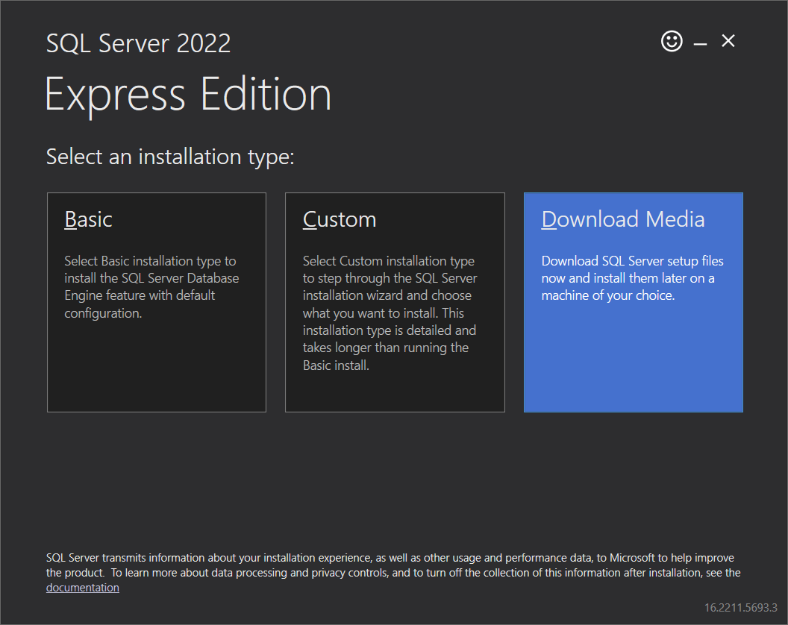
Instalacija

Slide 27
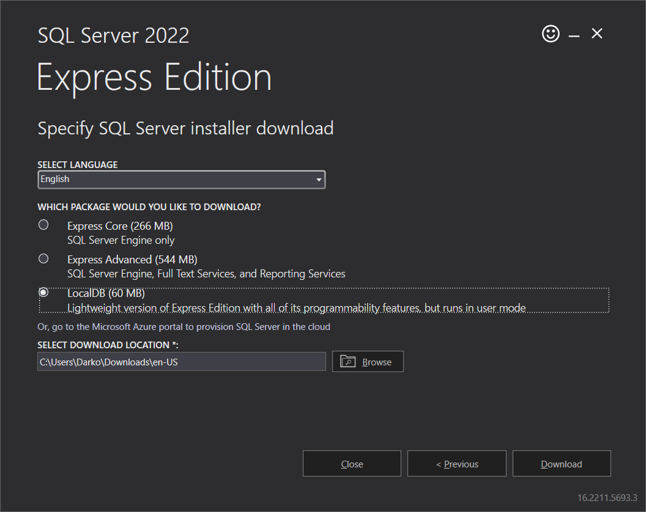
Instalacija

Slide 28
SQL LocalDB
Nakon instalacije, moguće je pristupiti putem komandne linije, komanda: sqllocaldb ili preko Azure Data Studio-a
Ukoliko nije kreirana nova baza, connection string treba da je:
(localdb)\MSSQLLocalDB, baza treba da je master ili model i koristi se Windows Authentication

Slide 29
Azure Data Studio
Instalacija Azure Data Studio-a može se pronaći na sledećem sajtu:
https://docs.microsoft.com/en-us/sql/azure-data-studio/download-azure-data-studio

Slide 30
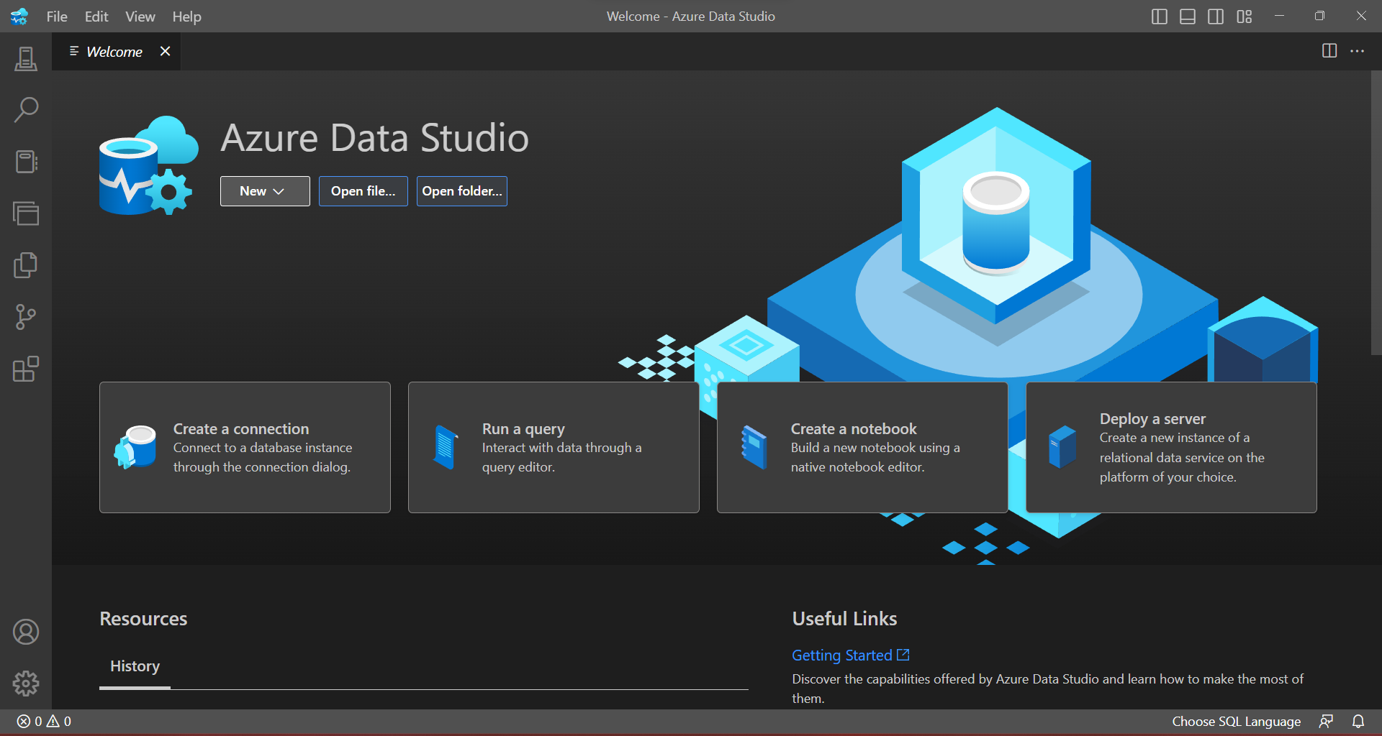

Slide 31
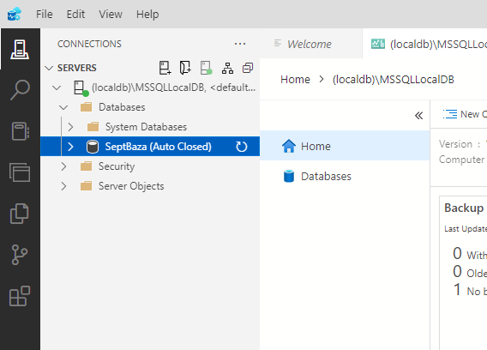
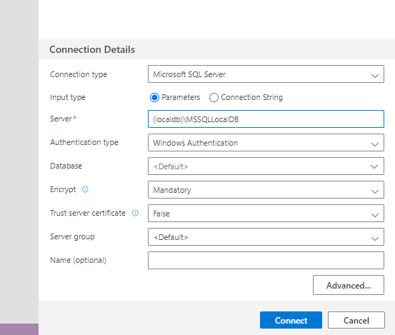
Azure Data Studio – konekcija na bazu

Slide 32
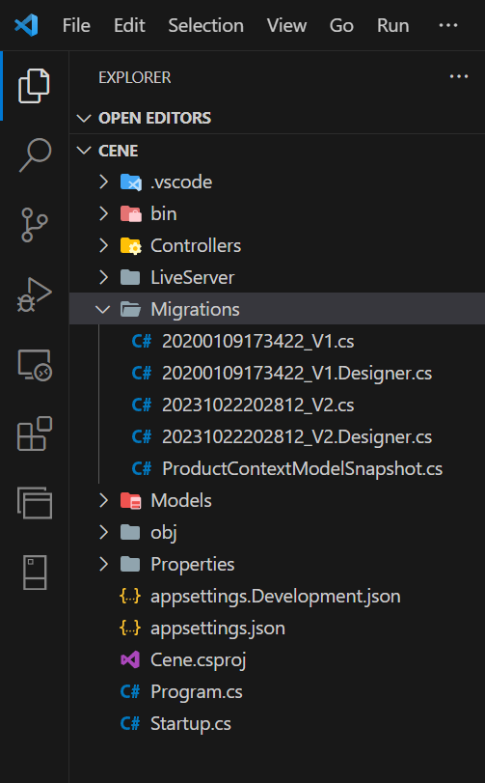
Migracije
Inicijalno kreiranje šeme baze podakta:
dotnet ef migrations add V1
dotnet ef database update
Ažuriranje šeme:
dotnet ef migrations add V2
dotnet ef database update

Slide 33
Migracije
Brisanje postojeće baze podataka:
dotnet ef database drop
Brisanje poslednje migracije:
dotnet ef migrations remove

Slide 34
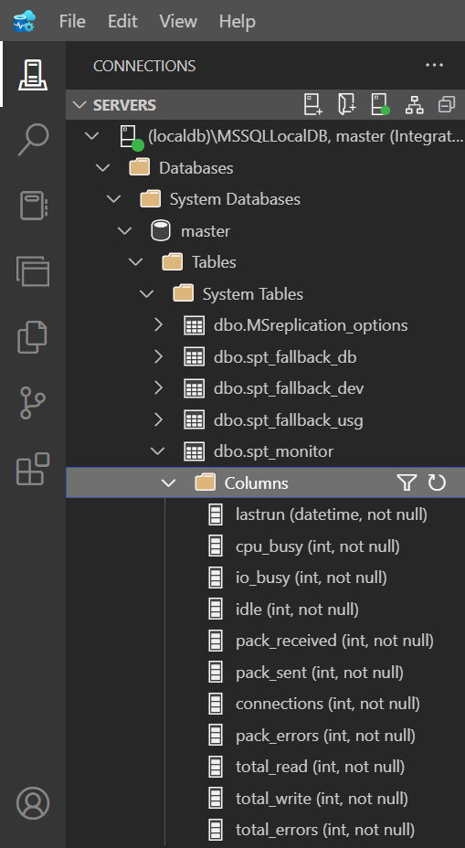
Azure Data Studio
U Connections prozoru moguće je pronaći Servers, a u njemu konekciju, a dublje u stablu i bazu, tabele i kolone
Desnim klikom na odgovarajuću bazu, otvara se meni, u kome postoji opcija Manage (otvara podešavanja baze), ali i New Query koji otvara prozor u kome je moguće kucati SQL kod

Slide 35
NuGet paketi
dotnet tool install dotnet-ef –g
dotnet add package Microsoft.EntityFrameworkCore
dotnet add package Microsoft.EntityFrameworkCore.SQLServer
dotnet add package Microsoft.EntityFrameworkCore.Design

Slide 36
Kontroler
U ASP.NET Core, kontroleri su centralni deo za upravljanje HTTP zahtevima. Oni služe kao most između korisničkog interfejsa i podataka koji se obrađuju.
Imaju dekorisana atributom [ApiController].
Pored atributa koji govori da se radi o kontroleru, potrebno je dodati i atribut [Route("[controller]")], koji naziv klase (bez nastavka Controller koristi kao rutu za poziv metoda.

Slide 37
Kontroler
[Route("[controller]")]
public class GradContoller:ControllerBase
{ public WebContext WebContext{get;set;}
public GradContoller(WebContext context)
{
WebContext=context;
}
[HttpPost]
[Route("DodajGrad")]
public async Task DodajGradAsync(Grad grad)
{
WebContext.Gradovi.Add(grad);
await WebContext.SaveChangesAsync();
}

Slide 38
Kontroler
Metode kontrolera su dekorisane atributima:
[HttpPost] //HTTP metoda koja će da se koristi za komunikaciju
[Route("DodajGrad")] //Ruta koja se upotrebljava pri pozivu metode
Metode mogu da budu sinhrone ili asinhrone (async). Razlika je ta što u asinhronim metodama mogu da se pozivaju druge neblokirajuće metode za rad sa bazom podataka. One imaju povratan tip Task ukoliko nema povratan tip ili Task<T> ukoliko ima. Na ovaj način omogućavamo da povratni tip takođe bude neblokirajući i da se poziva iz asihnrone metode

Slide 39
RESTFul servis
REST (REpresentational State Transfer) servisi
Postavlja set ograničenja prilikom dizajna servisa
Bez stanja
Resursima se pristupa putem samo URI-a
Koristi se samo jedan protokol (HTTP) i njegove metode
...
Operacije koje mogu da se koriste (CRUD) se implementiraju putem HTTP Request metoda (POST, GET, PUT, DELETE) (respektivno)
Metode su u WebAPI aplikacijama označene atributima koji sadrže informaciju o tome koja će HTTP metoda da se koristi
Prenos podataka se bez dodatnih podešavanja vrši kroz JSON format, ka serveru ili sa servera. Moguće je koristiti i druge (XML)

